Slide 1
Studerendes databehandling
GDPR - SDU
Notes:
Dette er en række slides, som sætter de overordnede rammer for studerendes databehandling i forbindelse med bachelor, afgangsprojekt og specialer. I alle tilfælde vil de studerende være selvstændige dataansvarlige – hvis der er tvivl om dette, skal fakultetets GDPR-koordinator inddrages. Slides’ne kan bruges som en helhed eller kan plukkes ud, alt efter relevans. Generel information om databeskyttelse kan findes på SDU’s interne sider eller på www.datatilsynet.dk. SDU RIO hjælper gerne med juridiske spørgsmål – men rådgiver ikke studerende. Vejledere kan henvende sig på sdu.persondata@sdu.dk.
www.mitsdu.dk/gdpriopgaver
https://sdunet.dk/da/enheder/fakulteter/sundhedsvidenskab/om-fakultetet/gdpr_sund/for_studerende

Slide 2
Hvorfor er det vigtigt?
Databeskyttelse er relevant, hvis du arbejder med personoplysninger i din opgave.
Så er du underlagt af reglerne i GDPR.
Reglerne er ens for alle personoplysninger, uanset om du har mange oplysninger, følsomme oplysninger eller hvordan de er indsamlet.
GDPR er med til at sikre, du passer godt på de personoplysninger, du får fra dine samarbejdspartnere eller deltagere. Det skaber tryghed for dem, hvis du har styr på reglerne.
Derudover skal du være opmærksom på forskningsetik, fortrolighed, datamanagement og øvrige krav.
Notes:
Databeskyttelse er blot en af flere forpligtelser, studerende skal være opmærksomme på. Reglerne i GDPR (databeskyttelsesforordningen) er relevante for studerende som behandler personoplysninger til brug for opgaver på SDU. Det er derfor afgørende at kende til to væsentlige begreber: personoplysninger og behandling. Hvis der ikke behandles personoplysninger, skal den studerende blot forholde sig til de øvrige krav i forhold til forskningsetik, datamanagement osv.

Slide 3
Overordnede principper
Du må ikke indsamle flere personoplysninger end du skal bruge, for at opfylde formålet.
Det skal være tydeligt for deltageren, hvad vedkommende siger ja til.
Du skal sikre at personoplysningerne ikke er tilgængelige for uvedkommende.
Personoplysningerne skal lagres og analyseres i sikre systemer.
Du skal have en klar plan fra indsamling til sletning.
Notes:
GDPR er opbygget af en række overordnede principper, som danner rammen for forordningen og er et forståelsesværktøj, når bestemmelserne skal læses. Generelt skal man være tydelig, saglig og gennemsigtig i sin databehandling og have et klart defineret formål, før man indsamler personoplysninger. Dette indebærer bl.a. forpligtigelse til at have et lovgrundlag (hjemmel) og gøre det klart for den registrerede (deltageren) hvad der skal ske med oplysningerne. Forordningen skal sikre retten til at bestemme over egne oplysninger og derfor skal man tænke på det som, hvis man skulle låne en bil af en ven. Her ville det også være god stil at spørge om lov, fortælle hvad man skal bruge bilen til og hvor længe, passe på den mens man låner den og aflevere den i samme stand som man fik den.

Slide 4
Vigtige begreber i GDPR
Personoplysning
Behandling
Samtykke
Oplysningspligt
Dataansvarlig
Pseudonymisering
Sikkerhedsbrud
Databehandler
Notes:
Dette er en oplistning af de vigtige begreber, man skal kende for at få en overordnet forståelse for GDPR. Det er muligt at søge massere af information om de forskellige emner og dette er kun et kort oprids af nogle opmærksomhedspunkter.

Slide 5
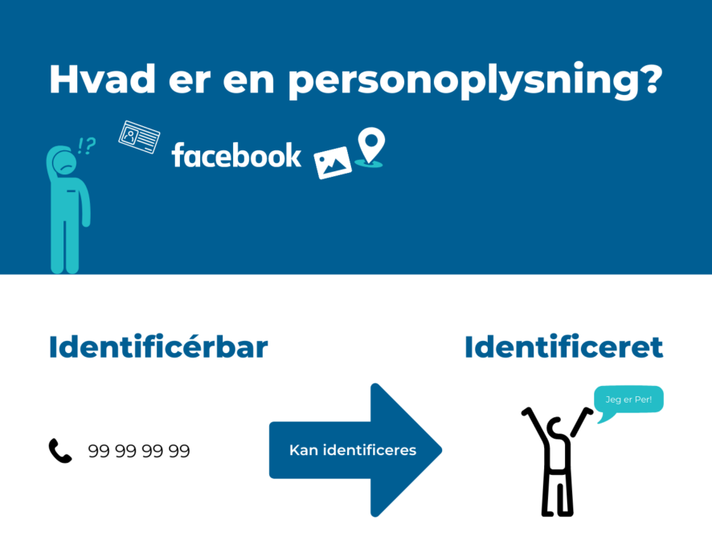
Personoplysning
Personoplysninger er oplysninger, som kan identificere en person.
Dette gælder også kombinationer af oplysninger, som giver mulighed for at indentificere personen.
  Det betyder ikke noget, at du ikke selv kan identificere personen. Det skal bare være muligt for nogen at identificere personen.
Notes:
Det er afgørende om det er muligt for nogen, at identificere personen. Der findes bl.a. en dom, som siger at en IP-adresse er en personoplysning, da den knytter sig til en specifik person – ligesom en nummerplade på en bil også kan give informationer om, hvem der ejer bilen. Dette gælder også selvom du ikke har adgang til at slå det op – men f.eks. skal kontakte en myndighed eller andre, som har en oversigt.
Der er ingen grænser for, hvilke oplysninger, der kan være personhenførbare, og det vil derfor være en konkret vurdering i hvert tilfælde. Skal man f.eks. lave en spørgeskemaundersøgelse, kan hvert svar godt være anonymt, men koblingen af svarerne vil i nogle tilfælde give mulighed for at identificere en person. Det kan være der bliver stillet spørgsmål omkring klassetrin, skole, køn, fritidsinteresser og om forældrene er skilt. De enkelte svar vil ikke være personoplysninger, men når resultaterne af det enkelte skema samles i en helhed, vil man kunne identificere deltageren – i nogle tilfælde.
Selvom der muligvis kan være flere elever, der har svaret det samme, og der dermed f.eks. vil være to, som kan identificeres, vil det fortsat være personoplysninger, da det er så snæver en gruppe, at man ikke er i tvivl. Man skal derfor se oplysningerne i en større sammenhæng, og ikke se på hvert spørgsmål isoleret.
Nogle personoplysninger er særligt beskyttelsesværdige; følsomme personoplysninger. Det er oplysninger om helbred, seksualitet, politiske holdninger, etnicitet osv.

Slide 6
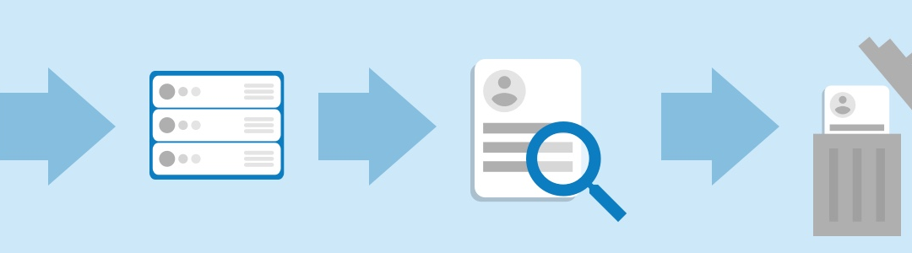
Behandling
Al håndtering af personoplysninger er behandling i GDPRs forstand.
… dig når du sletter, indsamler, opbevarer, kategoriserer, deler, analyserer, osv…
Hvis du behandler personoplysninger, skal du være opmærksom på reglerne om databeskyttelse (GDPR).

Slide 7

Dataansvarlig
Den, som fastsætter formål og hjælpemidler…
… dig, når du beslutter hvilke oplysninger, du skal bruge til din opgave, hvem der skal deltage og hvordan data skal behandles.
Notes:
Med dataansvaret følger en række forpligtelser – særlig i forhold til at være tilgængelig for den registrerede (deltageren) og stå for at udarbejdet materiale om indsamlingen og få et samtykke. Det er den dataansvarlige som har ansvaret for sikkerheden – også selvom man beder andre om at behandle personoplysningerne for en.

Slide 8

Databehandler
Behandler personoplysninger på vegne af den dataansvarlige.
  Anvendelse et system til at analysere.
  Anvendelse af et kamera til at optage.
  Lagring af data på en server.
  Osv…
  Sørg for at anvende SDU’s godkendte systemer (Sharepoint, SurveyXact mv.) og udstyr (kamera, diktafon mv.).
Notes:
Det væsentlige er at anvende de systemer, SDU har forhåndsgodkendt. Her er der taget stilling til sikkerheden og du kan derfor bruge dem med de anvisninger, der er givet. Tag evt. fat i IT-Service for at høre mere om udstyr og systemer.

Slide 9

Samtykke
Hvis du anvender SDU’s skabelon til samtykke, opfylder du kravene til information.
https://sdunet.dk/da/enheder/fakulteter/sundhedsvidenskab/om-fakultetet/gdpr_sund/for_studerende/naar_du_skal_skrive_opgave
Frivilligt
Der skal være et reelt frit valg. Det er væsentligt at deltageren har et frit valg og at vedkommende kan gennemskue projektet (databehandlingen).
Specifikt
Det skal være konkretiseret, klart og tydeligt, hvad der samtykkes til. Det skal skrives I et let forståeligt sprog.
Informeret
De registrerede skal have en række informationer om behandlingen af personoplysninger og dermed kunne træffe sin beslutning på et oplyst grundlag.
Se mere vedr. oplysningspligt.
Utvetydig viljestilkendegivelse
Der må ikke være tvivl om, hvorvidt der er givet samtykke eller ej. Der er ingen formkrav og derfor kan et samtykke gives skriftligt, mundtligt eller digital. Det er dog vigtigt at kunne dokumentere, der er givet et samtykke og hvad den pågældende er oplyst om.
Notes:
Samtykke er en blandt flere lovgrundlag (hjemler), man kan bruge til at behandle personoplysninger. Det er SDU’s anbefaling at du bruger samtykke, men i sidste ende er det din egen vurdering. Det er den registrerede (deltageren), der skal give samtykke og det kan en arbejdsgiver, en kommune eller andre ikke gøre på vegne af den enkelte. Forældre kan give samtykke i forhold til børn, de har forældremyndigheden over. Almindeligt, velfungerende unge fra 15 år kan selv samtykke men her anbefaler vi at forældre også får information om projektet.
Vælger du SDU’s samtykke-skabelon vil den lede dig omkring de forskellige krav. Du skal stadig være opmærksom på frivilligheden og det må ikke være forbundet med ulempe for deltageren, hvis vedkommende ikke samtykker. Vær opmærksom på at det er dit ansvar at få et samtykke, at gemme det og kunne finde det i forbindelse med evt. klagesag eller tilsyn. Selvom du får adgang til andres data, skal du gøre dig tanker om hvilken lovhjemmel du bruger.
Samtykket skal ses som en aftale mellem deltageren og dig. Hvis du ikke har fået lov, må du ikke. Det betyder at du skal være ret sikker på, hvad data skal bruges til, hvem de skal deles med og hvordan de evt. skal offentliggøres.

Slide 10

Oplysningspligt
Forpligtelse til at give information om behandling af personoplysninger til deltageren:
kontaktoplysninger for den dataansvarlige
retsgrundlaget for behandlingen (samtykke)
formålet med behandlingen
eventuelle modtagere af oplysningerne
og eventuelt også
det tidsrum, hvor personoplysningerne vil blive opbevaret eller hvis dette ikke er muligt, de kriterier, der anvendes til at fastlægge dette tidsrum
retten til at anmode den dataansvarlige om indsigt i og berigtigelse eller sletning af personoplysninger eller begrænsning af behandling vedrørende den registrerede eller til at gøre indsigelse mod behandling samt retten til dataportabilitet
retten til at trække samtykke tilbage på ethvert tidspunkt
retten til at indgive en klage til en tilsynsmyndighed
Hvis du anvender SDU’s samtykkeskabelon, opfylder du oplysningspligten.
Notes:
Oplysningspligten hænger tæt sammen med samtykket og SDU’s skabelon har indbygget kravene til information for at opfylde oplysningspligten. Det er dit ansvar – og det kan gøres på forskellige måder. Der er krav om at det skal være let at finde informationen, det må ikke være noget man f.eks. skal ringe ind for at få oplyst eller lede efter på en hjemmeside. Det skal sende med ud, være side 1 i et spørgeskema eller der skal være et direkte link til informationen. Oplysningspligten skal gives FØR indsamlingen af personoplysninger påbegyndes.

Slide 11

Pseudonymisering
Sløring af personoplysninger, som øger sikkerheden for deltageren.
Udskift navn med en kode.
Kategorisér alder i intervaller på 5 eller 10 år.
Opdel i forskellige kategorier – i stedet for at bruge de direkte oplysninger
  F.eks. Kort, lang, mellemlang uddannelse i stedet for at skrive præcis hvilken uddannelse folk har.
Notes:
Pseudonyme data er også personoplysninger. Pseudonymisering er den handling, som gør at oplysningerne ikke er direkte personhenførbare, men som heller ikke sikrer total anonymitet. Den typiske situation er, når man udskifter navnet med et andet navn eller CPR.nr. med en kode. Så længe, der findes en nøgle, som kan tilbageføre data til direkte personhenførbare oplysninger (til den oprindelige form), er oplysningerne ikke anonyme – men pseudonyme. En sletning af nøglen er ikke ensbetydende med at data bliver anonyme. Det afgørende for, om der er tale om pseudonyme data er, om der findes en nøgle til at decode (afkode) oplysninger.
Pseudonymisering sikrer at en evt. uvedkommende ikke umiddelbart kan identificere personerne ud fra datasættet. En identificering vil kræve supplerende oplysninger. Pseudonymisering er således betegnelsen for udskiftningen af den direkte identifikation med nogle pseudonymer eller koder. Koderne skal opbevares separat, og skal ligeledes beskyttet teknisk, således at det ikke er muligt for en udefrakommende at sammenstille koder og data og derved identificere personerne i datasættet. Så længe nøglen til pseudonymiseringen findes, er der tale om pseudonyme data.
Hvor det er muligt at pseudonymisere personoplysningerne, bør man gøre det så hurtigt som muligt, efter at oplysningerne er indsamlet. Som nævnt ovenfor er pseudonyme data stadig omfattet af regler i GDPR, men det er en effektiv sikkerhedsforanstaltning. Skulle oplysningerne komme til uvedkommendes kendskab er skaden ikke så stor som tilfældet vil være, hvis direkte personhenførbare oplysninger kommer til uvedkommendes kendskab.

Slide 12
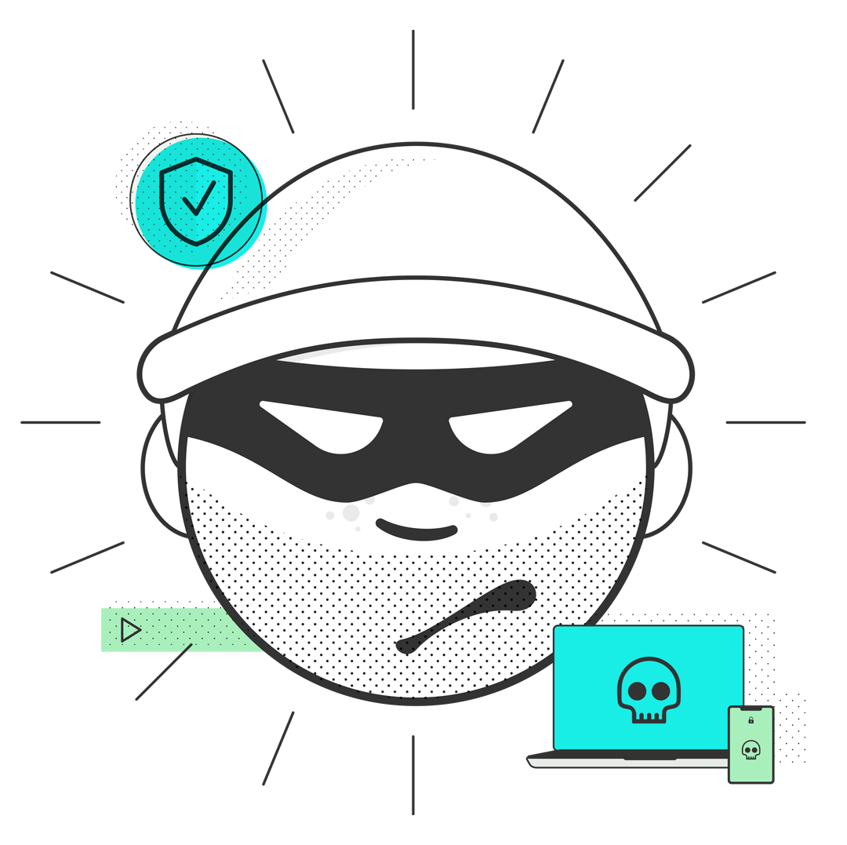
Sikkerhedsbrud
Du er ansvarlig for at beskytte de personoplysninger, du skal bruge.
Sørg for at bruge sikre systemer, som SDU stiller til rådighed.
Hvis dine data kommer til uvedkommendes kendskab, er der tale om brud på personsikkerheden.
  Din computer bliver stjålet.
  Dine koder bliver kopieret.
  Du fortæller uvedkommende om de personoplysninger, du analyserer.
  Du bliver kigget over skulderen i toget, mens du arbejder på persondata.
Sikkerhedsbrud skal registreres hos Datatilsynet via deres hjemmeside.
Notes:
Sørg for at have styr på dine data. Undlad at gemme dem på usikre maskiner, dele dem med folk, som ikke har brug for at se dem eller efterlade dem uden opsyn. Tænk på, hvis det var bilen du havde lånt. Den ville du heller ikke lade stå ulåst eller parkere et skummel sted. Brug din sunde fornuft og søg hjælp hos IT-Service, hvis du ikke ved hvilke systemer, du kan få adgang til.
https://www.datatilsynet.dk/sikkerhedsbrud/anmeld-sikkerhedsbrud

Slide 13

Mere information…
GDPR Informationsside: https://mitsdu.dk/gdpr (Vælg din uddannelse på listen).
Her finder du information om:
  Vejledninger og skabeloner til samtykke og oplysningspligt.
  GDPR-koordinator på dit lokale fakultet.
  Godkendte IT-systemer.
Kontakt IT-Help på servicedesk@sdu.dk, i tilfælde af problemer med software fra SDU.
Sikkerhedsbrud skal anmeldes til Datatilsynet på deres hjemmeside.
Datatilsynets hotline på +45 33193200 kan vejlede, hvis du er i tvivl om der er sket et sikkerhedsbrud.

